Slide 1


PROYECTO ASISTENTES SOCIALES CHIHUAHUA

Slide 2

PROYECTO DE ASISTENTES SOCIALES
VIVIENDA, 1565 viviendas censadas

Slide 3
PROYECTO DE ASISTENTES SOCIALES
VIVIENDA

Slide 4
PROYECTO DE ASISTENTES SOCIALES
VIVIENDA

Slide 5
PROYECTO DE ASISTENTES SOCIALES
VIVIENDA

Slide 6
PROYECTO DE ASISTENTES SOCIALES
ETNIA

Slide 7
PROYECTO DE ASISTENTES SOCIALES
DERECHOHABIENCIA

Slide 8
PROYECTO DE ASISTENTES SOCIALES
MASCOTAS

Slide 9
PROYECTO DE ASISTENTES SOCIALES
USO DE SERVICIO MEDICO

Slide 10
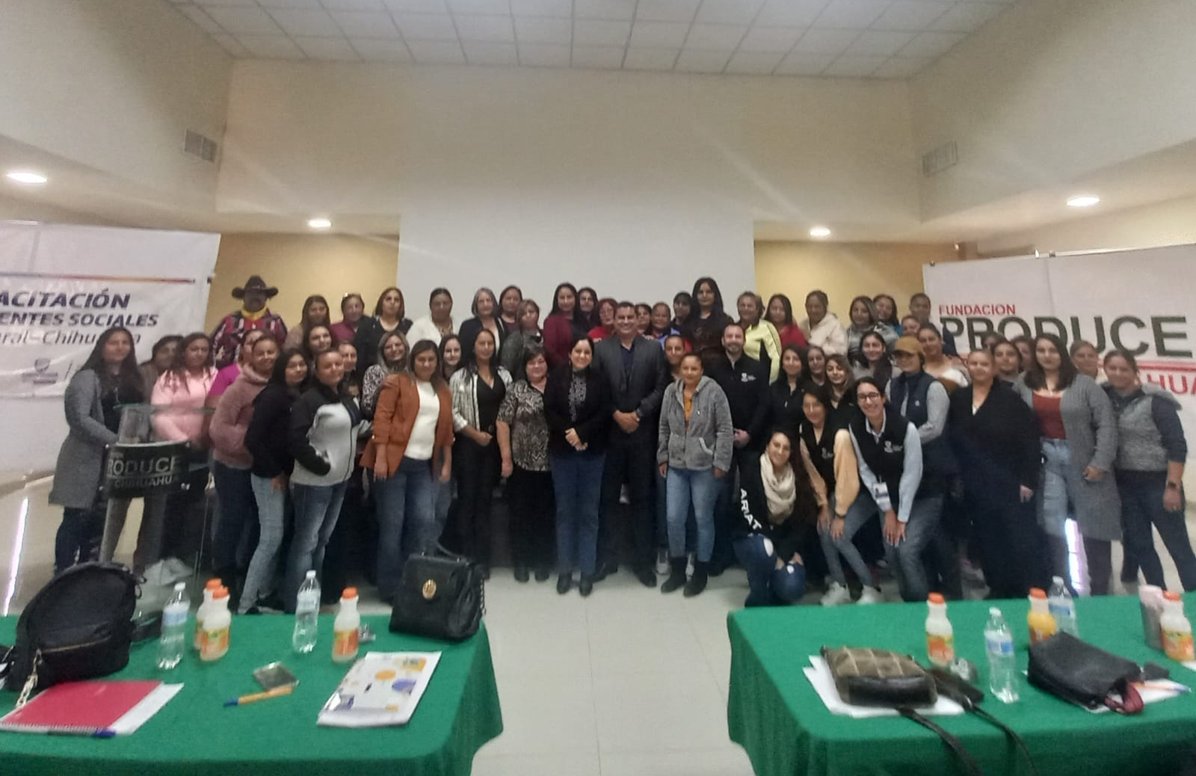
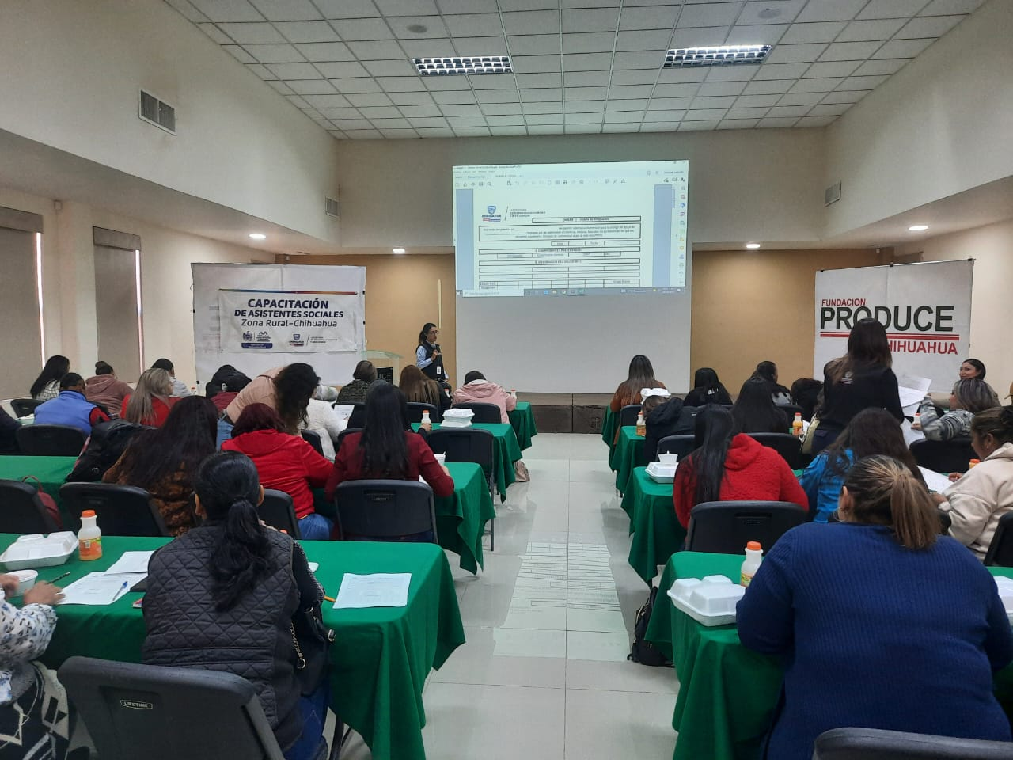
PROYECTO DE ASISTENTES SOCIALES
CAPACITACIÓN

